Slide 1

Comité Sectorial de Gestión y Desempeño del Sector Movilidad
Sesión ordinaria
Febrero 2023

Slide 2

Agenda
Verificación de quórum y declaración de la instalación de la sesión
Aprobación del orden del día
Seguimiento compromisos
Aprobación plan de trabajo 2023
Metas PDD-presupuesto-MIPG (SDM-OAPI)
Plan de Movilidad Sostenible y Segura - PMSS (SDM-SPM)
Política pública del Peatón, propuesta de formulación (SDM-SBP)
Varios

Slide 3

Seguimiento compromisos
Compromisos |  | Entidad | Avance / Seguimiento
1 | Mesas de trabajo sobre la política pública de baja y cero emisiones | SDM - demás entidades | Los días 6 y 19 de diciembre de 2022 se realizaron reuniones de la Política con varias entidades del Distrito encargadas de emitir el concepto técnico unificado. Adicionalmente se realizó reunión con Transmilenio el 06 de enero de 2023, y con SDA el 08 de febrero de 2023.
2. Educación

Slide 4

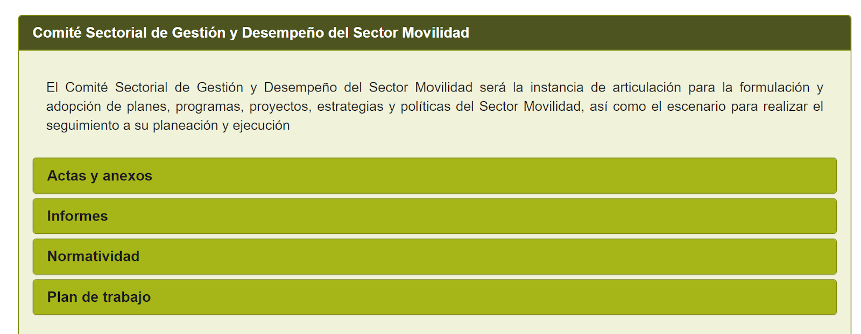
Aprobación plan de trabajo 2023
Enviado a los integrantes del comité el 9 de febrero de 2023 para observaciones, en el marco de la Resolución 233 de 2018.
Se emitió observación de la Oficina Asesora de Planeación Institucional de la SDM la cual se acogió, moviendo la fecha programada para la función 5 para la segunda sesión.
Se compartió la versión final en la citación del comité para conocimiento de todos los participantes.
FUNCIONES DEL COMITÉ | ACTIVIDAD | SESIONES PROGRAMADAS |  |  |  | RESPONSABLE | APOYO | FECHA DE INICIO DE LA ACTIVIDAD | FECHA FINAL DE LA ACTIVIDAD | ESTADO
 |  | 24/2/2023 | 26/5/2023 | 25/8/2023 | 24/11/2023
Funciones básicas del reglamento interno
Publicación en:
    https://www.movilidadbogota.gov.co/web/instancias_de_coordinacion

Slide 5

¡Gracias!

